Slide 1
网络安全
密钥管理

Slide 2
密钥管理的简介
密钥：秘密产生和存放的一定长度（满足密钥空间大小，e.g.128-bits）用于各种密码系统运算（e.g. 对称加密）的随机值
密码系统的安全性取决于秘密密钥的保密性，在考虑密码系统的设计时，需要解决的核心问题是密钥管理问题。密钥管理在保证数据系统的安全中是极为重要
密钥管理是一门综合性技术，它除了技术性的因素外，还有人的因素。

Slide 3
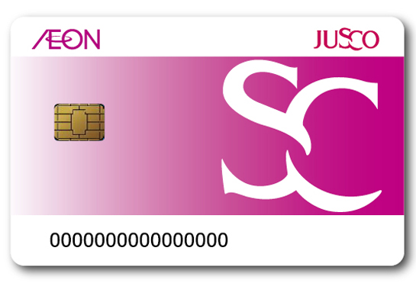
密钥管理
在一种安全策略指导下密钥的产生、 存储、分配、删除、归档及应用。
对密钥自产生到最终销毁的整个过程中的有关问题进行处理
  密钥的分配和存储(e.g.TPM, smart card)是最困难。
密钥管理目的是维护系统中各实体之间的密钥关系，以抗击各种可能的威胁。

Slide 4
密钥类型（1）
预分配密钥（Pre-shared Key -- PSK）:基本密钥
  又称初始密钥(Primary Key)、 用户密钥(User key) 是由用户选定或由系统分配给用户的、可在较长时间内（相对于会话密钥）由一用户所专用的秘密密钥。在某种程度上，基本密钥还起到了标识用户的作用，也称为用户密钥（User Key）。
会话密钥（Session Key）
  在一次通信(session)或数据交换中，用户之间所使用的密钥，是由通信用户之间进行协商得到的。它一般是动态地、仅在需要进行会话数据加密时产生，并在使用完毕后立即进行清除掉的。

Slide 5
密钥类型（2）
根据在不同安全机制的作用划分：
  对称密码系统：对称（分组，序列）加密密钥，消息认证密钥，等等
  公钥体制下：公开加密解密密钥、签名和验证密钥，等等。

Slide 6
密钥管理重要阶段简介（1）
密钥生成：包括对密钥密码特性方面的测量，以保障生成密钥的随机性和不可预测性，以及生成算法或软件在密码上的安全性。用户可以自己生成所需的密钥，也可以从可信中心或密钥管理中心申请，密钥长度要适中。
密钥使用：利用密钥进行正常的密码操作，如加密、解密、签名等，注意应用环境对密钥的安全性的影响。
密钥更新：在密钥过期之前，为保证密钥的安全性，以新密钥代替旧的密钥，包括密钥的生成、密钥的推导、执行密钥交换协议等。

Slide 7
密钥管理重要阶段简介（2）
密钥备份：以安全方式存储密钥，用于密钥恢复。
密钥恢复：若密钥丧失但未被泄露，就可以用安全方式从密钥备份中恢复。
密钥存档：不再正常使用的密钥可以存入档案中，用于解决争执。它是密钥的后运行阶段工作。
密钥吊销：若密钥丢失或在密钥过期之前，需要将它从正常使用的集合中删除。
密钥销毁：对于不再需要使用的密钥，要将其所有复本销毁，而不能再出现。

Slide 8
密钥分配
密钥分配技术是在不让其他人看到密钥的情况下将一个密钥传递给希望交换数据的双方的方法。
一个密码编码系统的安全强度依赖于密钥分配技术。

Slide 9
密钥分配基本方法
（1）密钥由A选取并通过物理手段发送给B。
（2）密钥由第三方选取并通过物理手段发送给A和B。
（3）如果A和B事先已有一密钥，则其中一方选取新密钥后，用已有的密钥加密新密钥并发送给另一方。
（4）如果A和B与第三方C分别有一保密通道，则C为A和B选取密钥后，分别在两个保密信道上发送给A和B。

Slide 10
会话密钥的分配
（对称）无中心的密钥分配模式
（对称）中心化密钥分配模式
（非对称）公钥密码体制的密钥分配

Slide 11
无中心的密钥分配模式
A向B发出建立会话密钥的请求和一个一次性随机数N₁。
B向A发出响应会话密钥的请求和一个一次性随机数N₂。
A和B分别使用它们之间的预共享密钥K和PRF，计算会话密钥PRF(K, N₁ ||N₂ )。
例子：TLS_PSK……
    PSK = Pre-shared Key

Slide 12
中心化密钥分配模式(1)
（1）A向密钥分配中心KDC发出会话密钥请求，请求内容包括A与B的身份以及一次性随机数N₁。
（2）KDC为A的请求发出应答。应答用A与KDC的共享密钥加密，内容包括：
  一次性会话密钥Ks
  A的请求，使得A可以进行匹配检查
  用B与KDC的共享密钥加密的一次性会话密钥K_{s}和 A的身份
（3）A存储会话密钥，并向B转发用B与KDC的共享密钥加密的一次性会话密钥K_{s}和A的身份。
（4）B使用会话密钥K_{s} 加密另一个一次性随机数N₂ ，并将加密结果发送给A。
Notes:
一个安全的、可信任的密钥分发中心（Key Distribution Center,KDC），每个用户只要知道一个和KDC进行密钥就可以了，而不需要知道成百上千个不同的密钥。
假设A想要和B进行秘密通信，则A先和KDC通信，用只有A和KDC知道的密钥进行加密 ，A告诉KDC他想和B进行通信，KDC会为A和B之间的会话随机选择一个对话密钥"******"，并生成一个标签，这个标签由KDC和B之间的密钥进行加密，并在A启动和B对话时，A会把这个标签交给B。为什么会生成这样一个标签呢？这个标签的作用是让A确信和他交谈的是B，而不是冒充者。因为这个标签是由只有B和KDC知道的密钥进行加密的，所以即使冒充者得到A发出的标签也不可能进行解密，只有B收到后才能够进行解密，从而确定了与A对话的人就是B。
当KDC生成标签和随机会放，就会把它们用只有A和KDC知道的密钥进行加密，然后把标签和会放钥传给A，加密的结果可以确保只有A能得到这个信息，只有A能利用这个会话密钥和B进行通话。同理，KDC会把会话密码用只有KDC和B知道的密钥加密，并把会话密钥给B。
A会启动一个和B的会话，并用得到的会话密钥加密自己和B的会话，还要把KDC传给它的标签传给B以确定B 的身份，然后A和B之间就可以用会话密钥进行安全的会话了，而且为了保证安全，这个会话密钥是一次性的，这样黑客就更难进行破解了

Slide 13
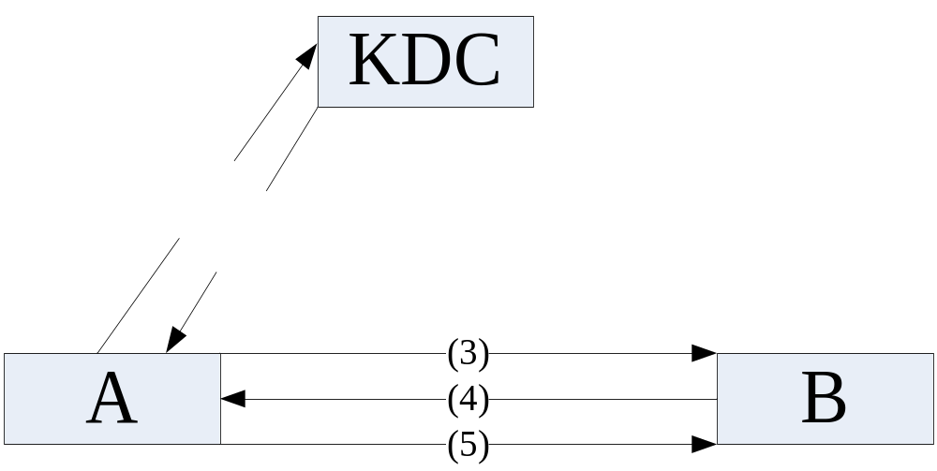
中心化密钥分配模式(2)
(5)A使用会话密钥K_{s} 加密(N₂)，并将加密结果发送给B，B可以对其进行鉴别

Slide 14
中心化密钥分配模式(1)
优势：一个安全的、可信任的密钥分发中心（Key Distribution Center,KDC），每个用户只要知道一个和KDC进行密钥就可以了，而不需要知道成百上千个不同的密钥。
劣势：A和B之间的所有通信，KDC都能进行监控

Slide 15
密钥的分配
无中心的密钥分配模式
中心化密钥分配模式
公钥密码体制的密钥分配

